Slide 1
Lopen op het water

Slide 2
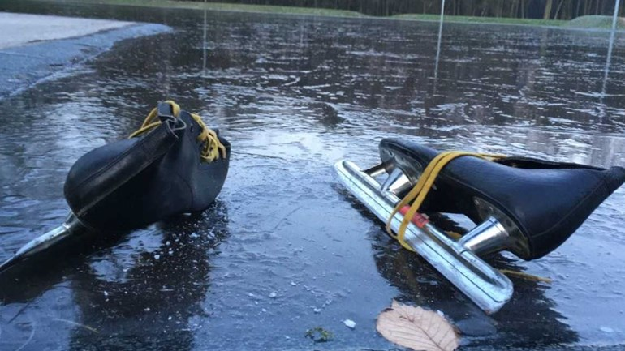

Slide 3
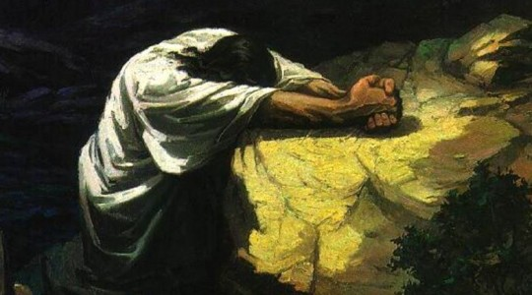
Jezus stuurt iedereen weg

Slide 4
In de storm komt Jezus voorbij

Slide 5
Petrus wil naar Jezus toe
Hoe zie jij Jezus?
Hou jij van Jezus?

Slide 6
En zet een stap uit de boot

Slide 7
En dan… zakt hij in twijfel weg
Twijfel: twee - kanten
Stelling: Twijfel is wegkijken van Jezus

Slide 8
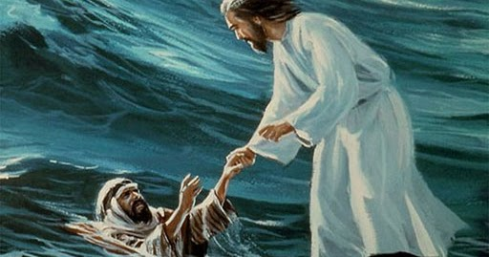
Maar hij schreeuwt op hulp

Slide 9
En Jezus, de Zoon van God, redt!
“Die gast kan alles”
“Jezus is te vertrouwen en heel machtig”
“Jezus is geen God van afstand. Hij gaat dwars door onze twijfels heen”
“Jezus is er altijd voor je en zal je helpen, ook als je bang bent.”

